Slide 1
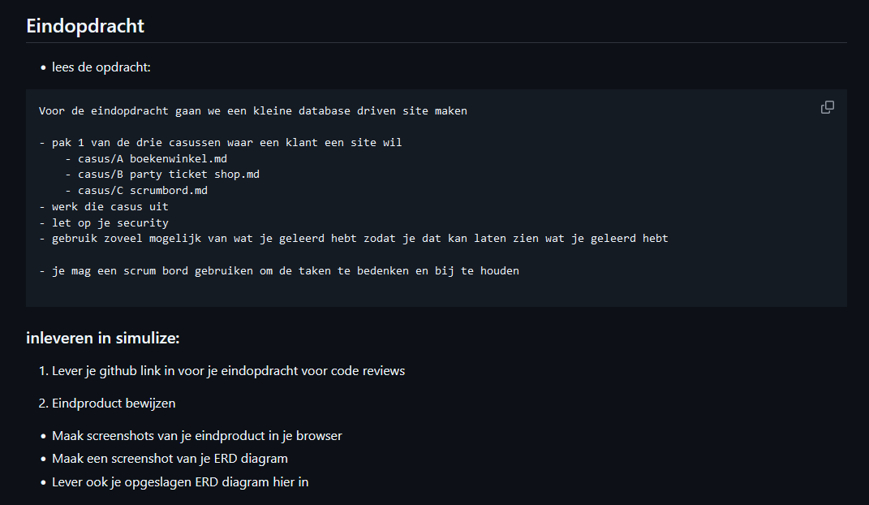
Vak halen
Eindopdracht is af!

Slide 2
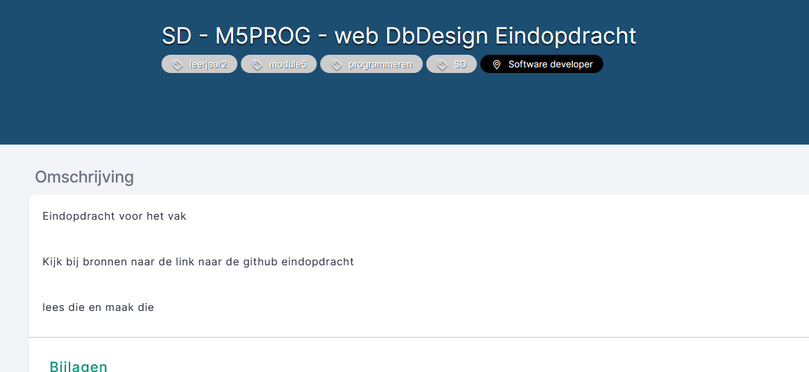
Casussen
Opdracht staat in simulize
En ook in git
https://github.com/progsen/M5ProgWebC24eindopgave

